Slide 1
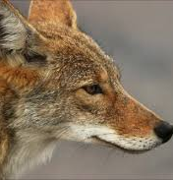



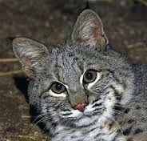
A
B
0.4
0.3
0.3
0.2
0.1
0.2
0.0
0.1
-0.1
0.0

Slide 2
0.3
0.2
0.1
0.0
-0.1

